Slide 1

Condicionales
&& significa y
(condición1 && condición2 && condición3)
Para que la condición completa sea verdadera las tres condiciones deben ser verdaderas

Slide 2
Condicionales
|| significa O
(condición1 || condición2 || condición3)
Para que la condición sea verdadera basta con que sólo una condición sea verdadera

Slide 3
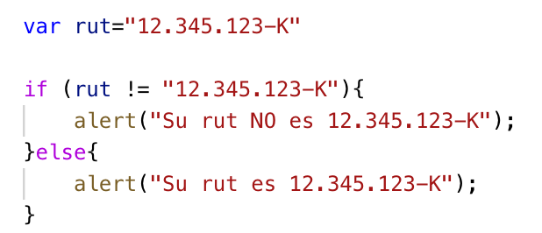


Condicionales
El siguiente ejemplo , asigna a la variable rut el valor "12.345.123-K". Luego, en la condición se evalúa que el valor del rut sea distinto a "12.345.123-K", como el valor es igual, la condición es falsa y se ejecuta "Su rut es 12.345.123-K".
!= es equivalente a decir distinto

